Slide 2
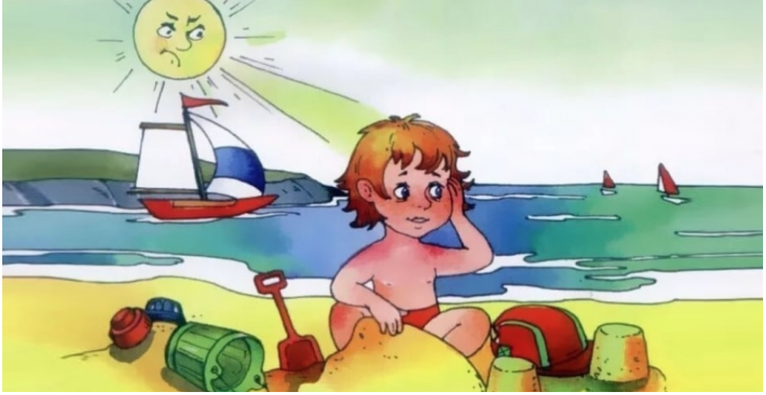
152-dars

Slide 3
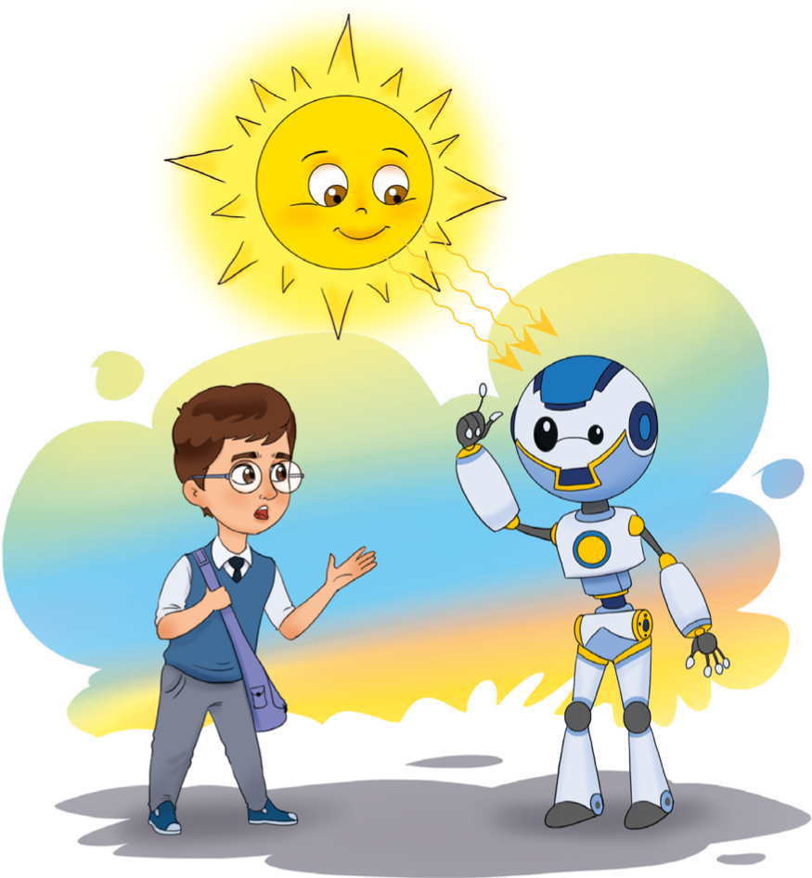
1. Suhbatdoshlar kimlar?
robotjon
bolakay

Slide 4
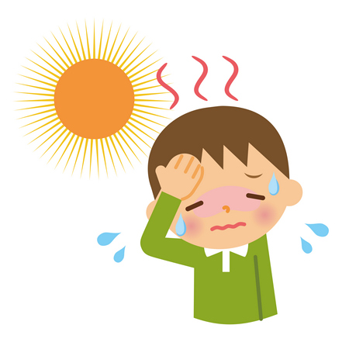
2. Suhbat nima haqida bo‘ldi?
Suhbat quyoshdan elektr quvvati oilinishi, oftob tig‘ida ko‘p yurmaslik haqida bo‘ldi.

Slide 5
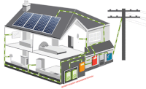
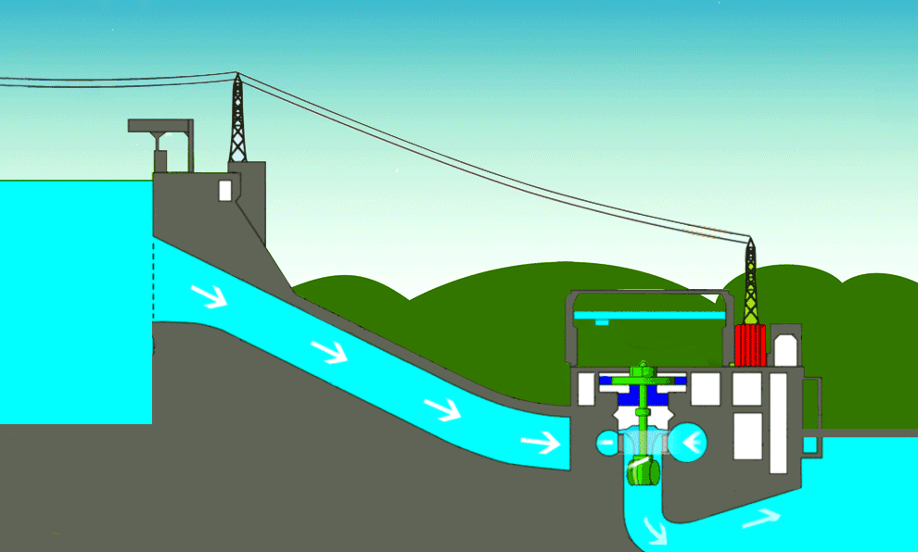
4. Quyoshdan tashqari yana nimalardan energiya olish mumkin?

Slide 7
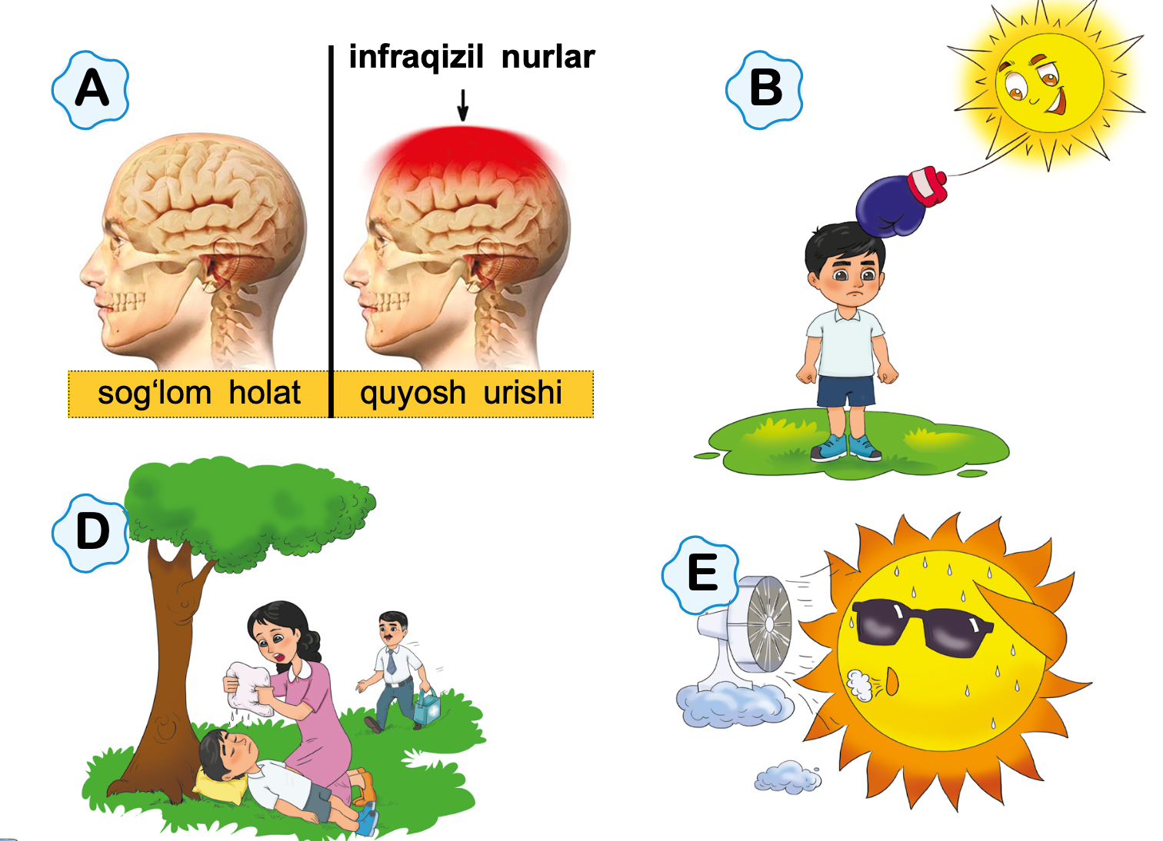

Slide 8
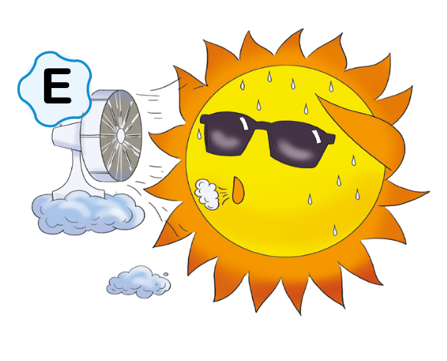
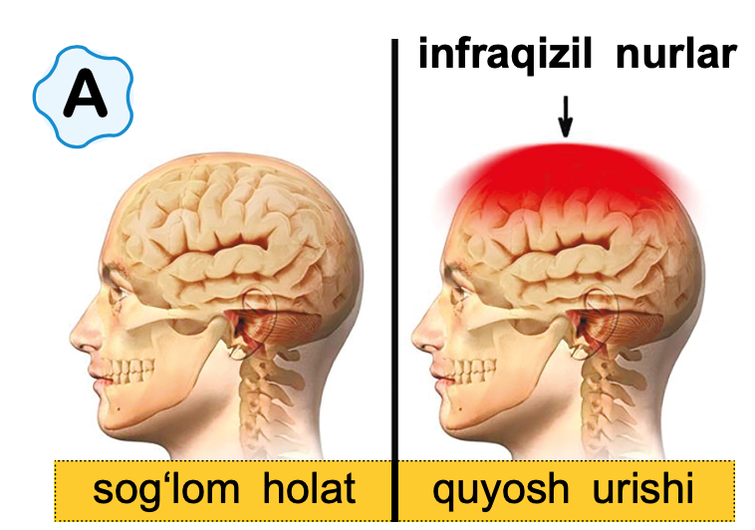
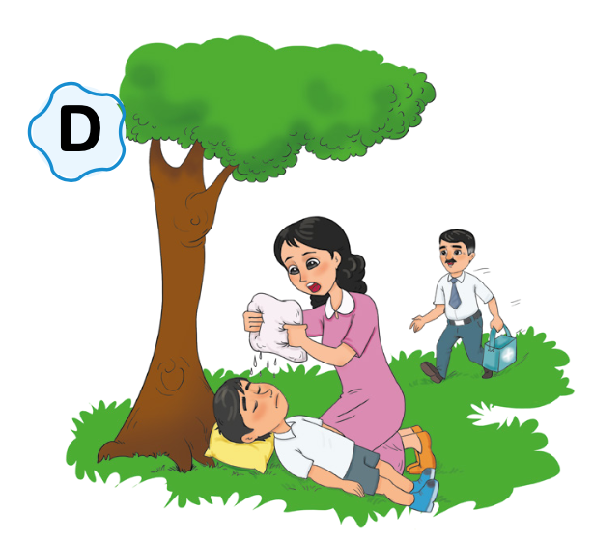
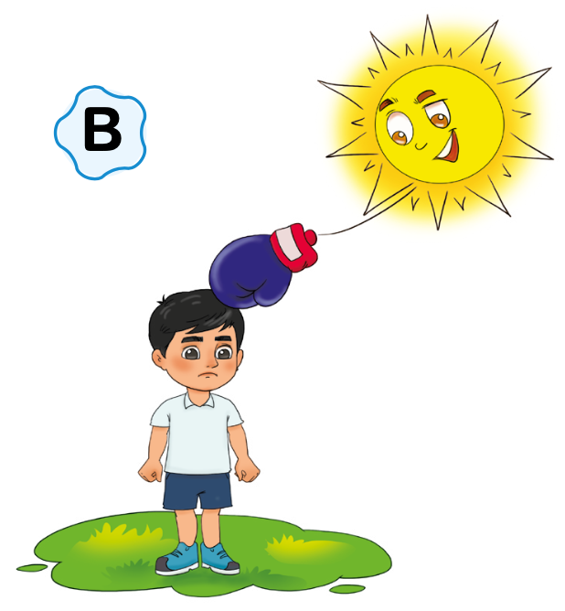

Slide 9
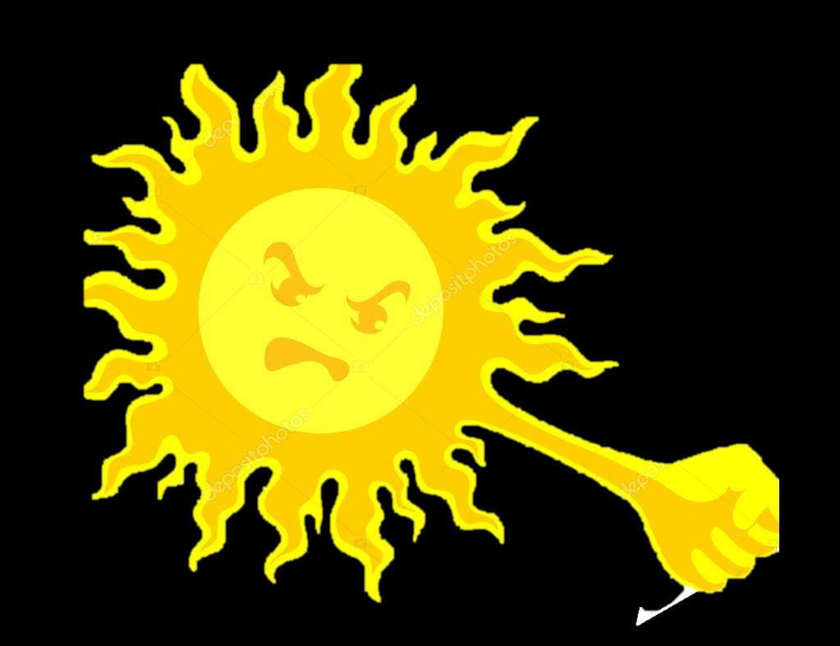
Berilgan topshiriqlarni bajaring.
1. Quyosh tig‘i ostida yurishning qanday zararli tomonlari bor?
Miya faoliyatini buzilishiga olib keladi.
Qon aylanishi izdan chiqadi.
Ko‘z kasalliklarini keltirib chiqaradi.

Slide 10
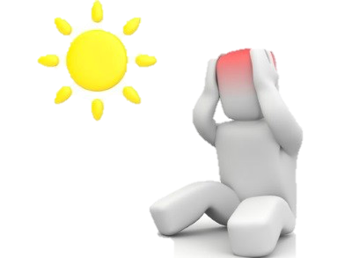
2. Oftob urganda, organizmimizda quyidagi belgilarning qaysilari ro‘y beradi?
tomoq og‘rig‘i
ko‘ngil aynishi
bosh og‘rig‘i
burundan qon kelishi
mushaklar tortishishi
tish og‘rig‘i

Slide 11
3. Bo‘sh o‘rinlarni to‘ldiring.
1. Quyosh nurlarining ortiqchasi ko‘z kasalliklarini keltirib chiqarishi, shuning uchun yoz mavsumida ________________dan foydalanish kerak.
2. Quyosh issiqligining boshga ta’siri _____ faoliyatining buzilishiga, ___________ izdan
chiqishiga olib keladi.
maxsus ko‘zoynak
miya
qon aylanishini

Slide 12
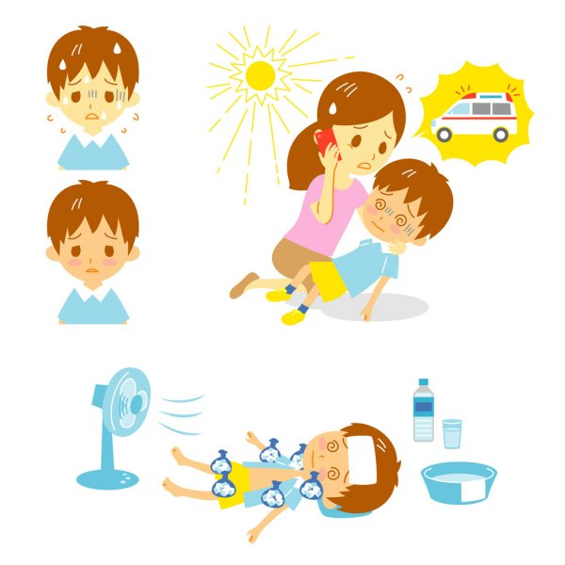
4. Nima deb o‘ylaysiz, ushbu maslahatni kim bergan berishi mumkin?
shifokor
ota-ona
o‘qituvchi

Slide 13
Mustaqil bajaring
5. Matn mazmuni asosida quyidagi shakllarga mos keladigan uchta gap yozing.

Slide 14
E’tiboringiz uchun rahmat!

